Slide 1
Η ιστορία της οργανικής χημείας

Slide 2

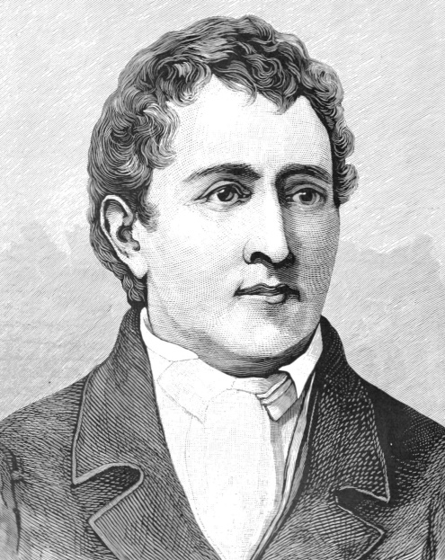

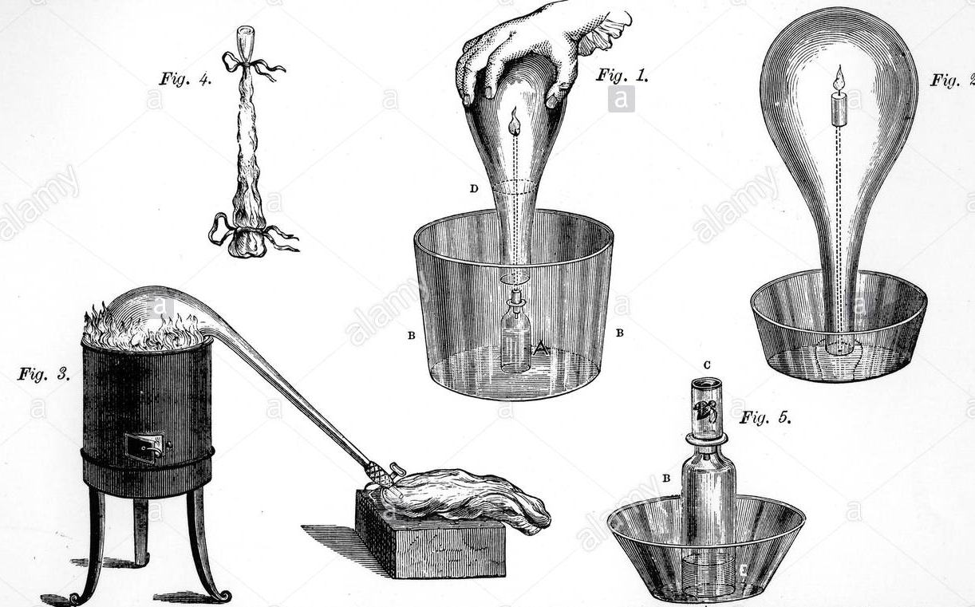
Carl Wilhelm Scheele
Bla bla
Φαρμακευτικός χημικός
Ανακάλυψε πολλές οργανικές ενώσεις σε φυσικά υλικά βιολογικής προέλευσης πχ ουρικό όξύ, γαλακτικό οξύ, υαλουρονικό οξύ, κιτρικό οξύ
Ανακαλυψε στοιχεία όπως τα Ο, H, Cl, Μο, Τu, Ba, κλπ
Αποκαλέστηκε ‘ο άτυχος Scheele" γιατί δεν του αποδόθηκαν εύσημα, αλλά σε επόμενους…
Πέθανε από χρόνια έκθεση σε χημικά

Slide 3

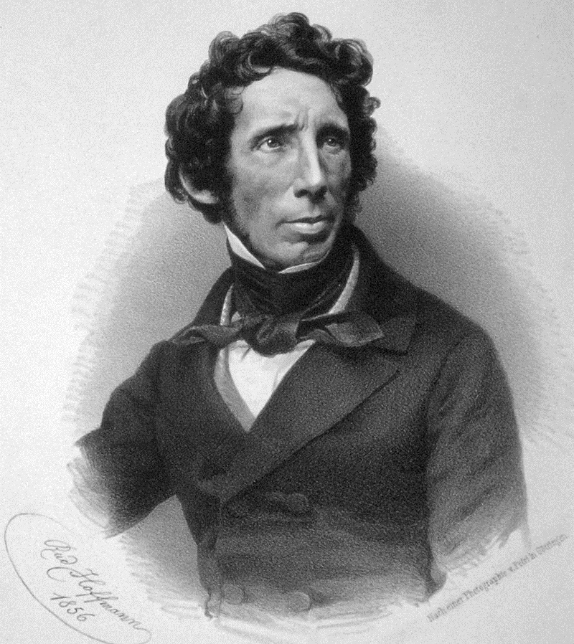
Friedrich Wöhler
Was???
‘Πατέρας της οργανικής χημείας’
Συνέθεσε πρώτος οργανική ουσία, την ουρία
To τέλος του βιταλισμού…

Slide 4
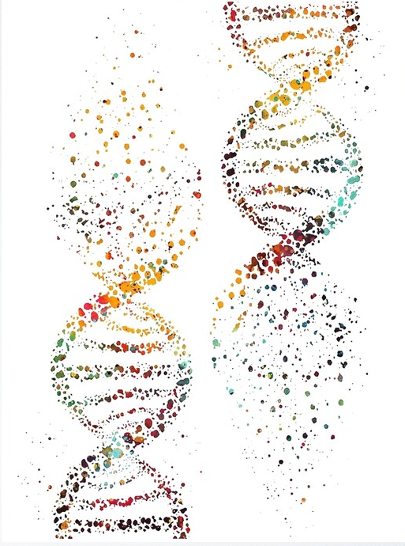
Βιταλισμός vs …
Βιταλισμός: Vis vitalis (vita = ζωη) = ζωτική δύναμη = ζωογόνος δύναμη των έμβιων όντων
Aνιμισμός (animus = ψυχή) = πνεύμα που έχουν τα έμβια όντα ανεξάρτητο από τη φυσική τους ύπαρξη
Ο άνθρωπος δε μπορει να δημιουργήσει οργανικές ουσίες
Notes:
Ο Βιταλισμός ή Ζωτικοκρατία (Vitalism), όρος που προέρχεται εκ της λατινικής «vita» (= ζωή), είναι μια φιλοσοφική θεωρία της Φυσιολογίας, η οποία υποστηρίζει την ύπαρξη μιας ζωτικής αρχής ή ζωτικής δύναμης, της vis vitalis, η οποία δημιουργεί όλες τις ζωτικές λειτουργίες των έμβιων οργανισμών.
Γενικά η θεωρία αυτή από μια άποψη συνδέεται με τον ανιμισμό όπου σύμφωνα με την διατύπωση του θιασώτη αυτής Βαν Χέλμοντ η δύναμη αυτή είναι ενδιάμεση μεταξύ ψυχής και σώματος των εμβίων όντων, από δε την βιολογική άποψη ο βιταλισμός σχετίζεται με τον βιολογικό μονισμό, αφού ως δύναμη αυτή δεν φαίνεται αναγκαστικά έλλογη, αλλά ούτε και αθάνατη με συνέπεια να κατατάσσεται στην ίδια τάξη άλλων φυσικών δυνάμεων.
Και οι υπό τις δύο αυτές απόψεις πρώτοι βιταλιστές θεωρούνται ο Πυθαγόρας, ο Αριστοτέλης και οι Στωικοί. Ο όρος όμως «Βιταλισμός» στην ολοκληρωμένη έκφρασή του ξεκίνησε από τη φιλοσοφική σχολή του Μονπελιέ και συγκεκριμένα από τον Π. Μπαρτέζ (1734-1806) κατά τον οποίο όλα τα ζωικά φαινόμενα είναι αποτελέσματα της δράσης μιας εσωτερικής δύναμης που δεν υφίσταται εκτός των οργανικών εμβίων σωμάτων. Έτσι οι ιδέες της θεωρίας αυτής βρήκε πολλούς αποδέκτες με σημαντικότερους τους φυσιολόγους Μπισά, Κυβιέ, Γιόχαν Μύλερ κ.ά. που συνεχίζει μέχρι και σήμερα.
Η δε ανακάλυψη του λεγόμενου «ζωτικού δεσμού» από τον Λεγκαλουά σε συνδυασμό με την προσφιλή στους γιατρούς της αρχαιότητας της έννοιας του «ζωτικού τριπόδου» ήλθαν να προσθέσουν και να εδραιώσουν την αντικειμενικότητα της θεωρίας του βιταλισμού. Όμως η προχωρημένη έρευνα του Μπισά να προσδιορίσει και το σημείο - του κέντρου - δράσης αυτής της δύναμης έχασε έδαφος. Έτσι ο βιταλισμός στη νεότερη άποψη διαμορφώθηκε ανάλογα με τη θεωρία του «οργανισμού του Ροστάν» καθώς και στην θεωρία των «ζωτικών ιδιοτήτων». Σήμερα όλες οι παραπάνω ιδέες, μετά και από νεότερες ανακαλύψεις και προτάσεις έχουν μετεξελιχθεί στον λεγόμενο νεοβιταλισμό όπου η αρχική «ζωτική αρχή» υφίσταται ως ιδέα «κατευθυντήριας αρχής».

Slide 5
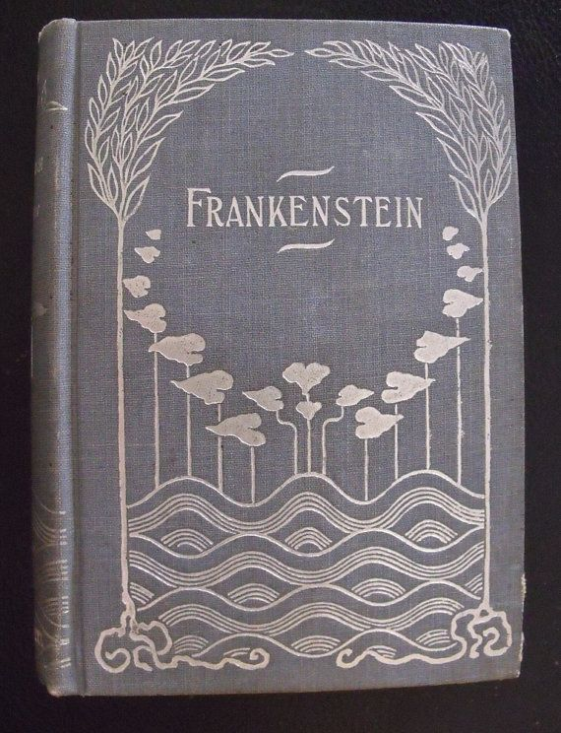
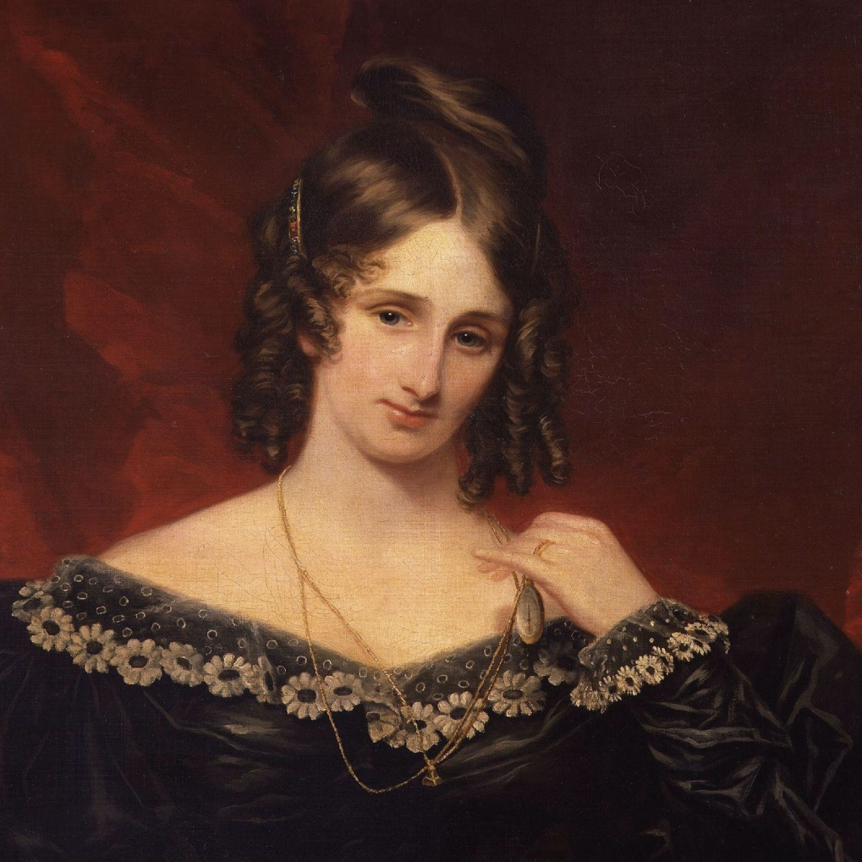
Mary Shelley - Frankestein
Notes:
Βιογραφία[Επεξεργασία | επεξεργασία κώδικα]
Η Μαίρη Σέλλεϋ ήταν κόρη του πολιτικού φιλοσόφου Ουίλλιαμ Γκόντουϊν και της φεμινίστριας συγγραφέως Μαίρης Γουόλστονκραφτ. Η μητέρα της απεβίωσε λίγες μέρες μετά τη γέννηση της. Την ανατροφή της ανέλαβε ο πατέρας της, Γουίλιαμ Γκόντγουιν. Η Μαίρη έλαβε μια εξαιρετική εκπαίδευση, η οποία ήταν πολύ ευρεία και ριζοσπαστική για την εποχή της. Ο πατέρας της, όταν η ίδια ήταν 15 ετών, την περιέγραψε ως τολμηρή, αποφασιστική και με "κοφτερό" μυαλό. Το 1812, ο Γκόντγουιν την έστειλε να μείνει σε ένα σπίτι φίλων, των Μπάξτερς, στην Σκωτία. Εκεί γνώρισε και ερωτεύτηκε τον ποιητή Πέρσι Σέλλεϋ, ο οποίος την απήγαγε το 1814 στην Ελβετία. Παντρεύτηκαν μετά τον θάνατο της γυναίκας του Σέλλεϋ, Χάρριετ Γουέστμπρουκ. Το 1816 κατά τη διάρκεια ταξιδιού με τον Σέλλεϋ και ενώ φιλοξενούνταν στη βίλα του ποιητή Λόρδου Μπάυρον στην Ελβετία, ξεκίνησε να γράφει το μυθιστόρημα Φρανκενστάιν. Το έργο ολοκληρώθηκε το 1817 και εκδόθηκε το 1818. Μετά το θάνατο του συζύγου της αφοσιώθηκε στη συγγραφή.
Mary Shelley tells her readers that Byron challenged her, Percy and Polidori each to write a ghost story. Prompted by Percy to further develop the story she created around her nightmare, she could draw on material with the same origin as the nightmare. ..
https://www.telegraph.co.uk/travel/destinations/europe/switzerland/articles/on-the-frankenstein-trail-in-switzerland/

Slide 6
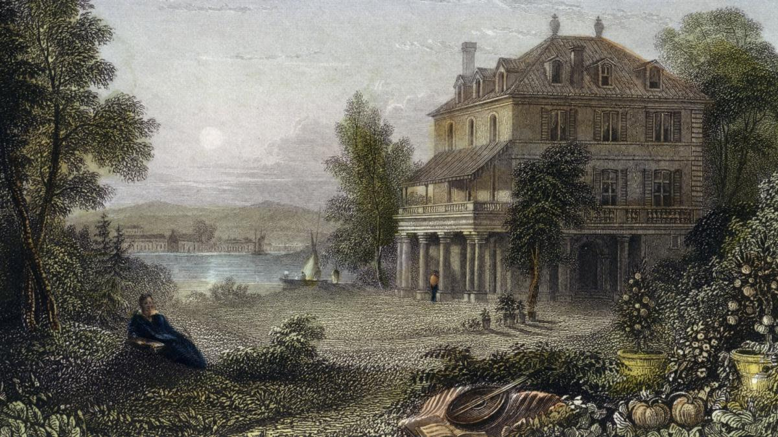
H βιλα Diodadi στη λίμνη

